Slide 1
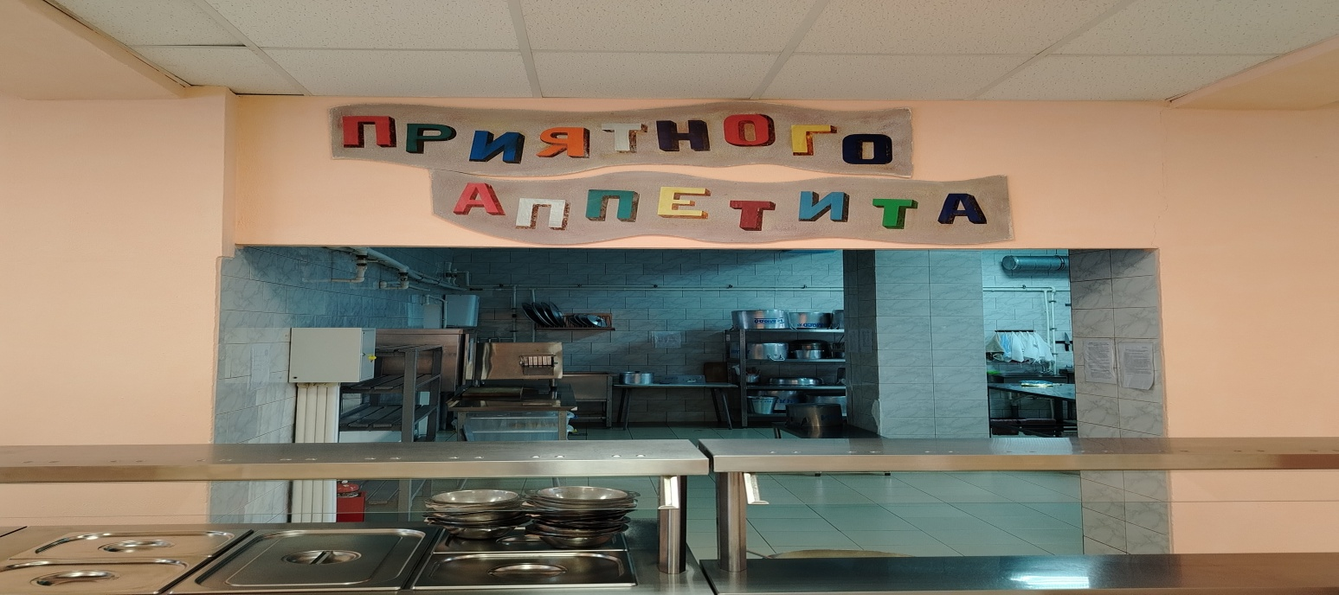
Дайте повару продукты: Мясо птицы, сухофрукты ,рис , картофель…И тогда, ждёт вас вкусная еда.

Slide 2
« Если про кашу не забудешь, здоровым будешь!»

Slide 3
В кипящую воду всыпают подготовленную крупу и варят, периодически помешивая 20 минут. После этого добавляют горячее молоко, соль, сахар и продолжают варить до готовности.

Slide 4
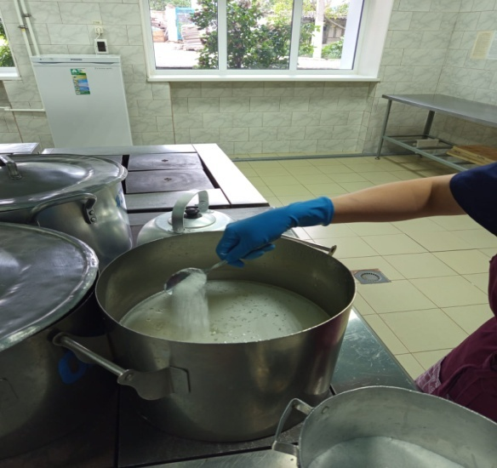
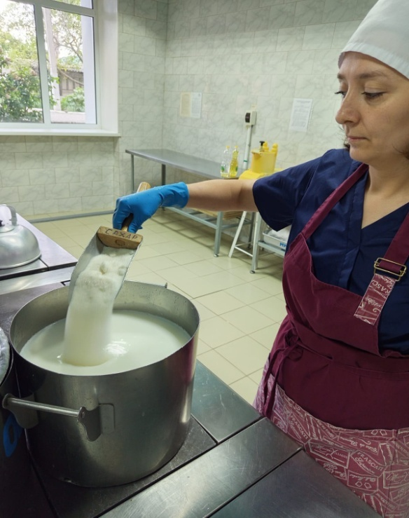

Slide 5
Зёрна крупы набухшие, полностью разваренные, каша заправлена сливочным маслом.

Slide 6
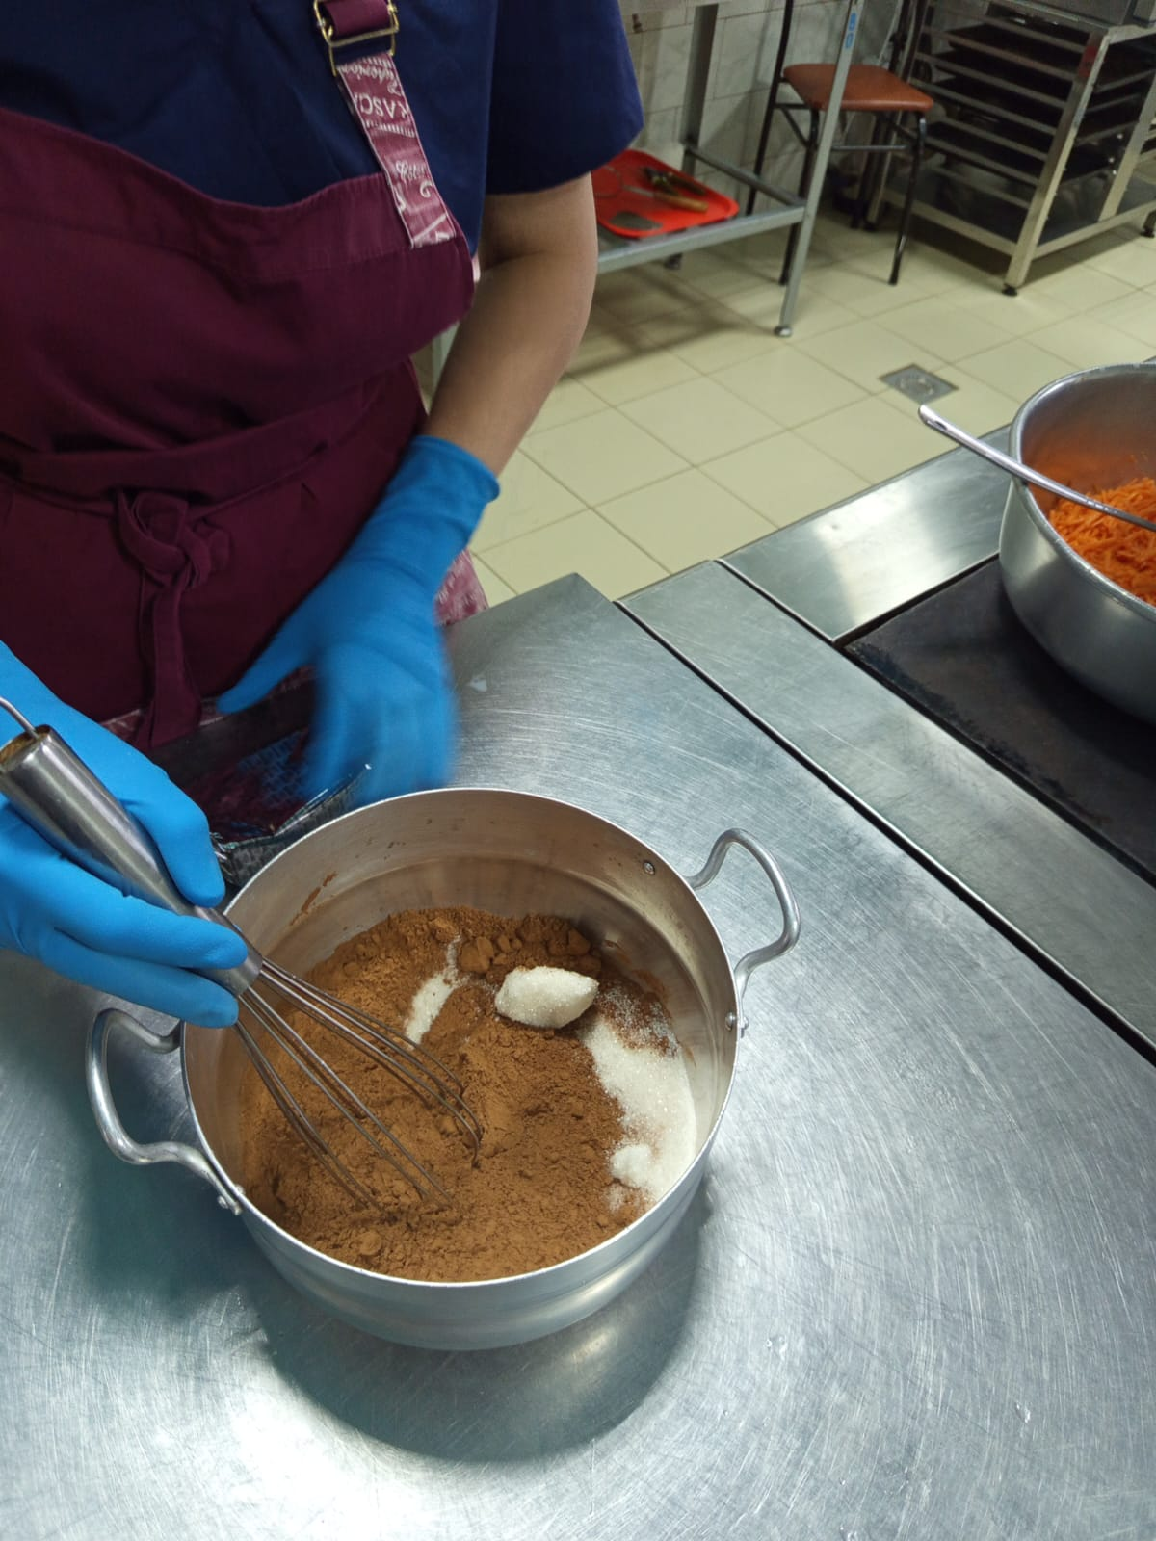
Какао- ароматный напиток из бобов какао, чашка какао в день продлевает жизнь и бережёт здоровье.

Slide 7
Какао- это напиток детства почти каждого человека.

Slide 8
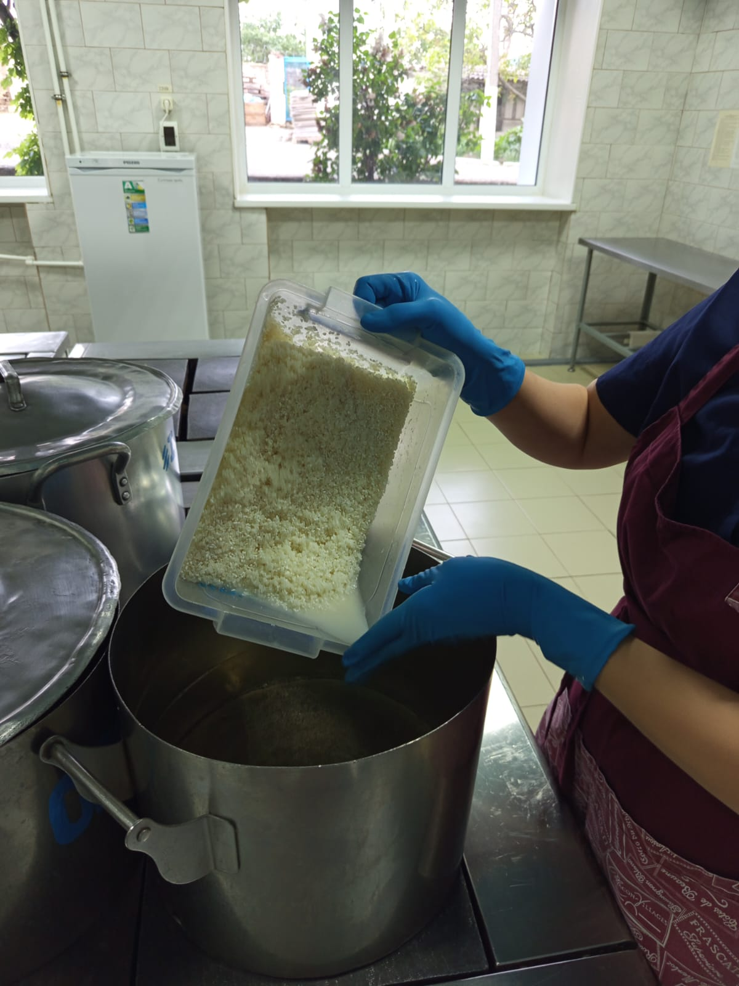

Slide 9
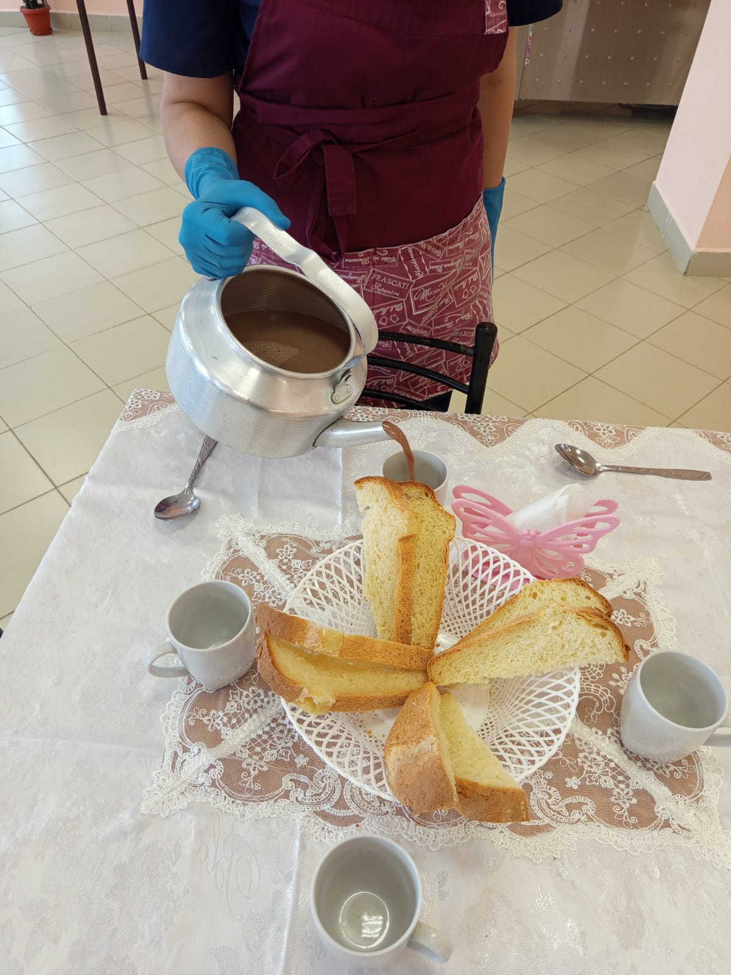

Slide 10
